Slide 1

EFEITO PARALLAX

Slide 2
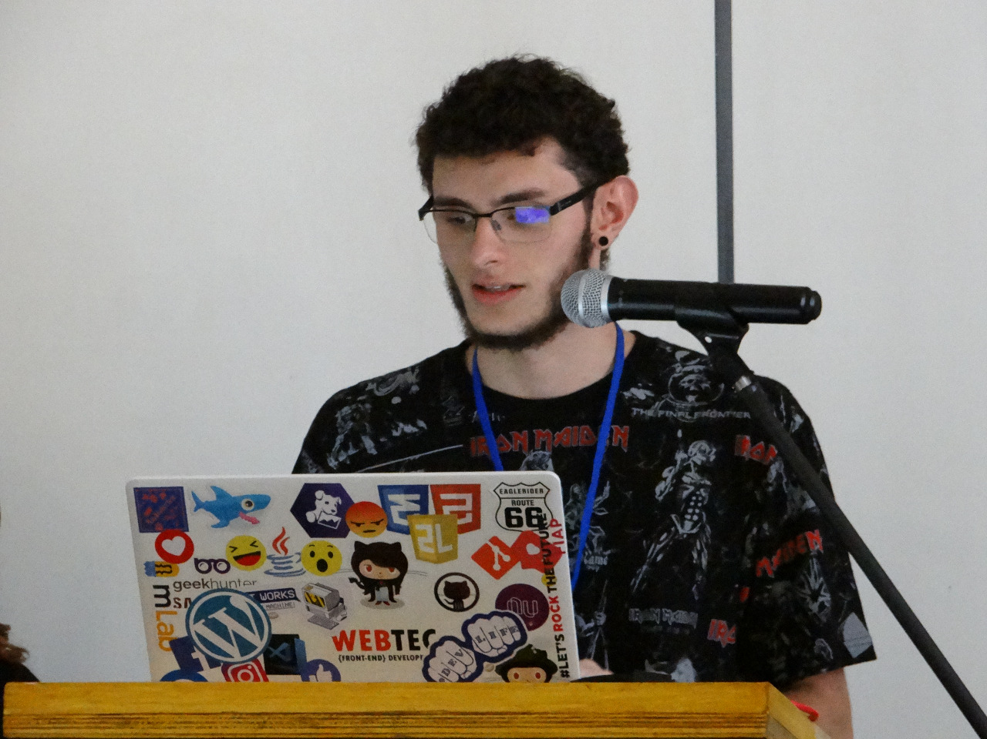



t
Luís Lança
Luís Antonio P. Lança
Luís Antonio Prado Lança
lancaluis

Slide 3
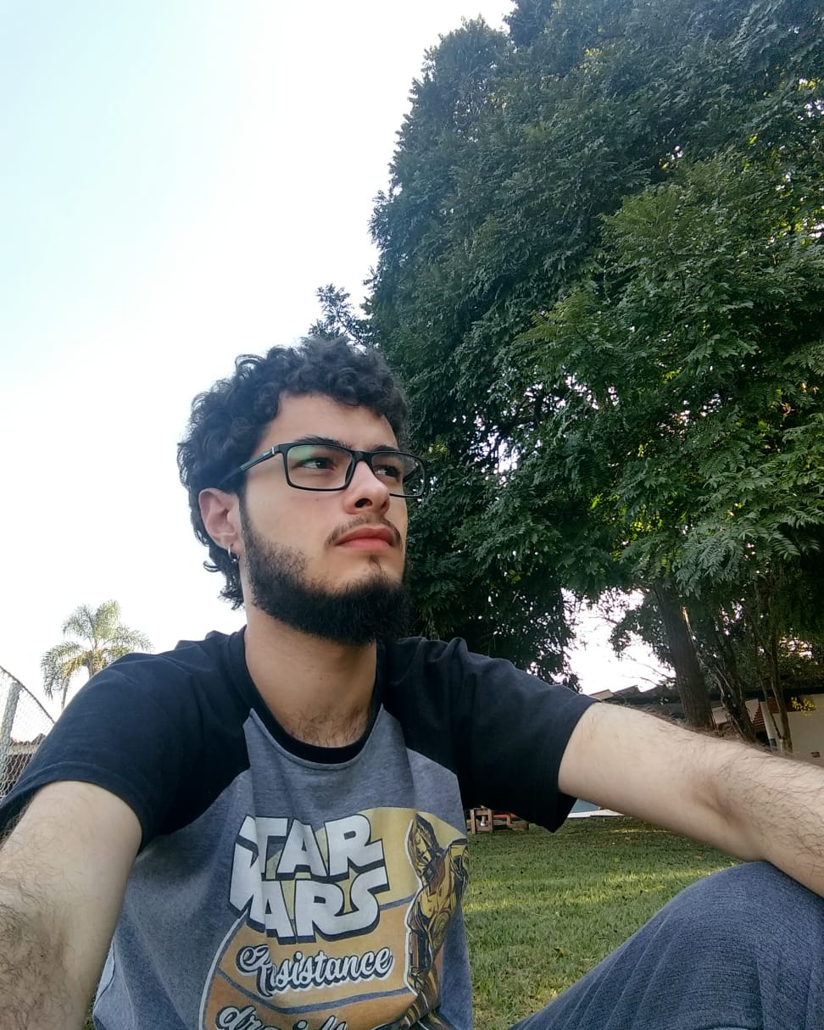
t
Pedro Mietto Bruini
Pedro Mietto Bruini
Pedro Bruini
Bruini

Slide 4

O QUE É?
O efeito de Parallax é uma herança dos videogames clássicos, mas se tornou uma tendência no mundo Web.

Slide 5
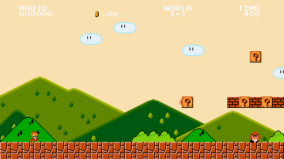

Slide 6
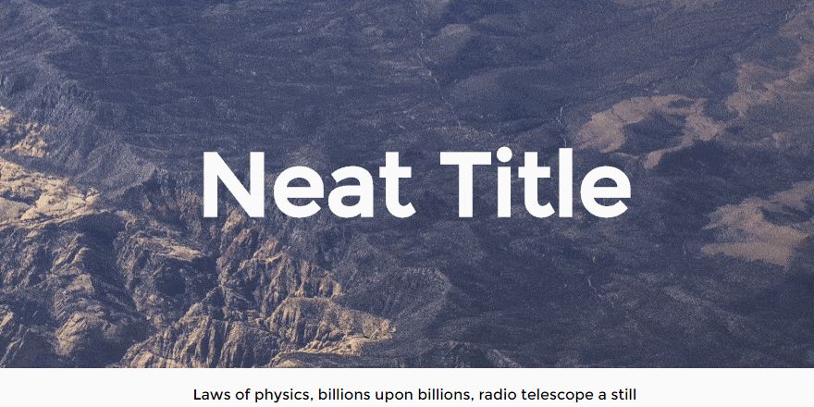
COMO FUNCIONA ?
O uso de vários fundos que aparentam se mexer em velocidades diferentes, criam uma sensação de profundidade, deixando a experiência do usuário mais agradável.

Slide 7
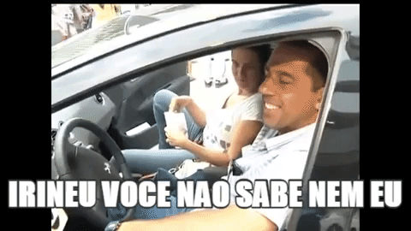
COMO FAZ?

Slide 8
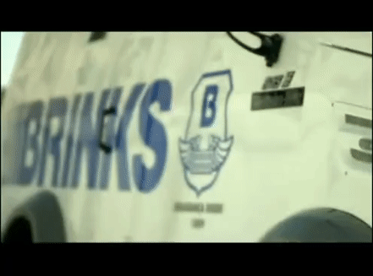

Slide 9


COMO FAZ?

Slide 10
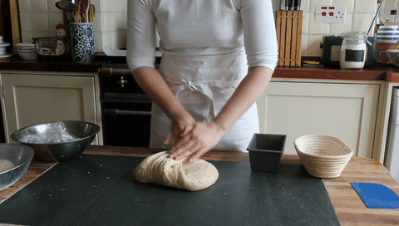
MÃO NA MASSA

